Slide 1


Slide 2
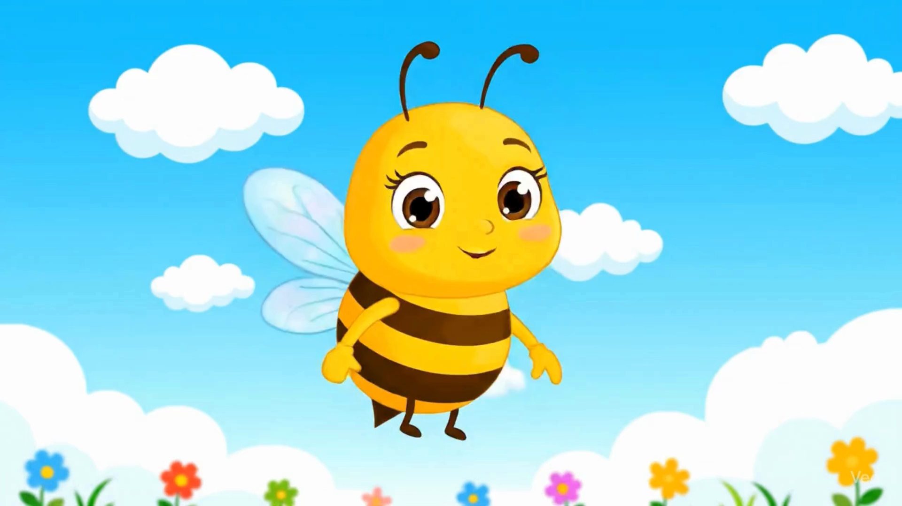

Slide 3



non
Ong
tìm
mật

Slide 4

- Em hãy giúp những chú ong tìm mật bằng cách trả lời đúng các câu hỏi. Mỗi câu hỏi sẽ được giấu trong các bông hoa, em hãy chọn bông hoa bất kỳ để trả lời nhé.
- Một câu hỏi gồm 4 đáp án, em hãy chọn đáp án đúng nhất để đem mật ngọt về cho những bạn ong đáng yêu nhé!

Slide 5





1
2
3
4
Notes:
Kích vào bông hoa để đến slide câu hỏi. Sau khi trả lời xong kích vào hình con ong gánh mật để quay lại silde câu hỏi. Kích vào hình con ong trên mỗi bông hoa để đưa mật về tổ và cây hoa biến mất.. Kích vào dấu mũi tên ở gốc cây để đến slide bài mới.

Slide 6









3 + 4 =?
8
7
6
Notes:
Kích vào hình con ong gánh mật để quay lại slide câu hỏi

Slide 7
8 – 4 = ?
4
5
3

Slide 8
9 – 3 = ?
5
8
6

Slide 9
8 + 2 = ?
10
9
8

Slide 11



Slide 12


Slide 13
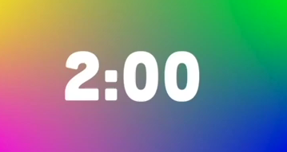
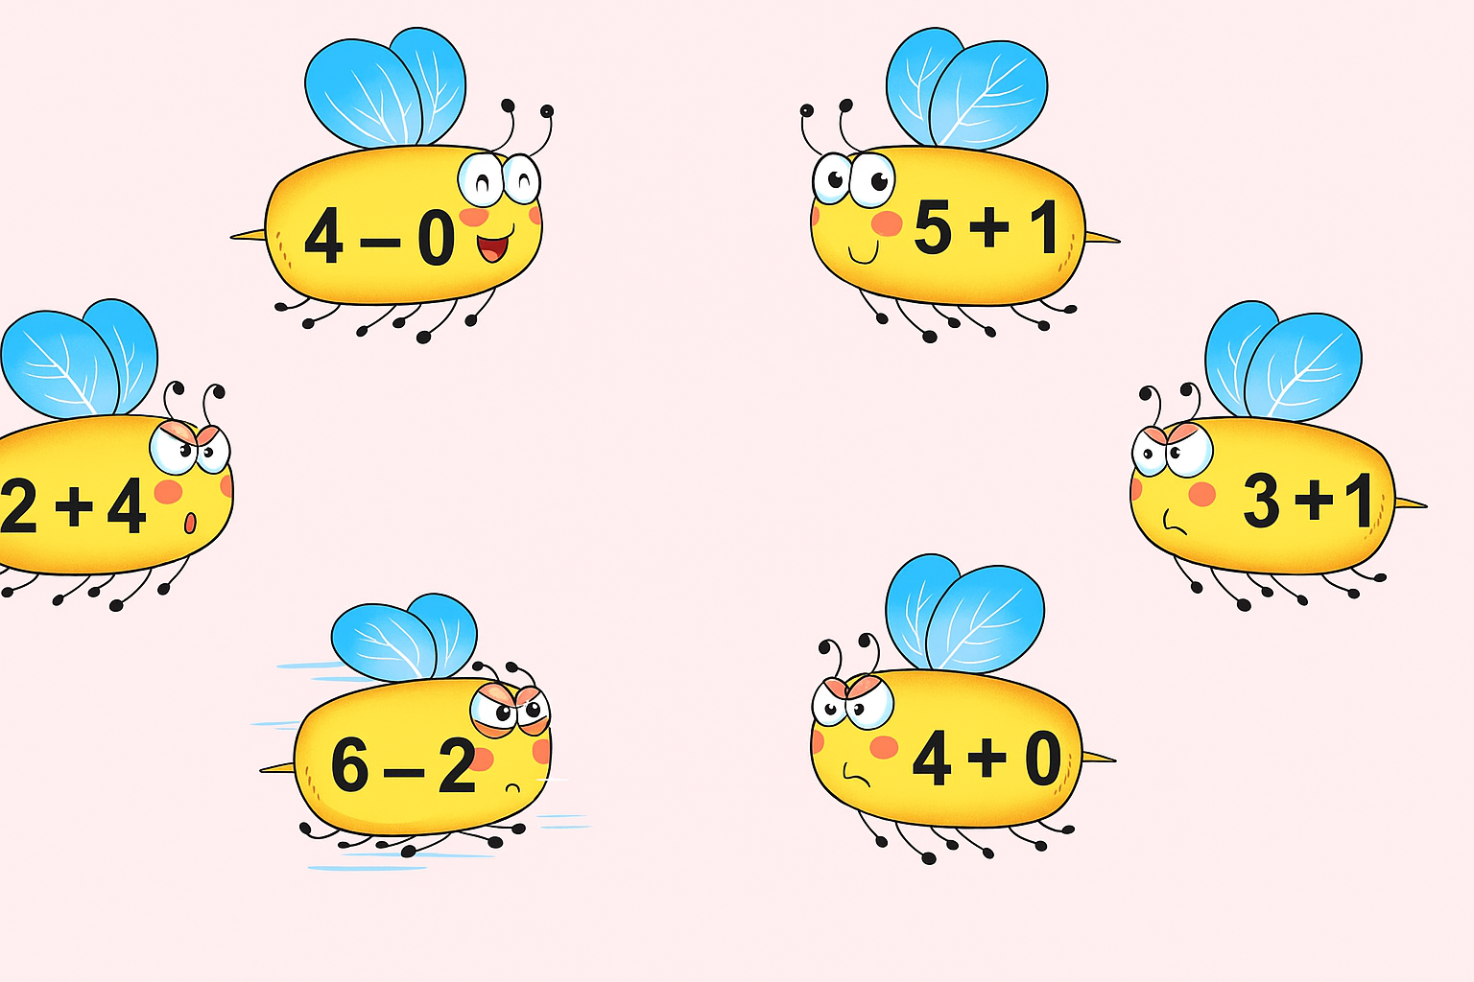

1
Những con ong nào chứa phép tính có kết quả bằng 4?

Slide 14

1
Những con ong nào chứa phép tính có kết quả bằng 4?
4
6
6
4
4
4

Slide 15
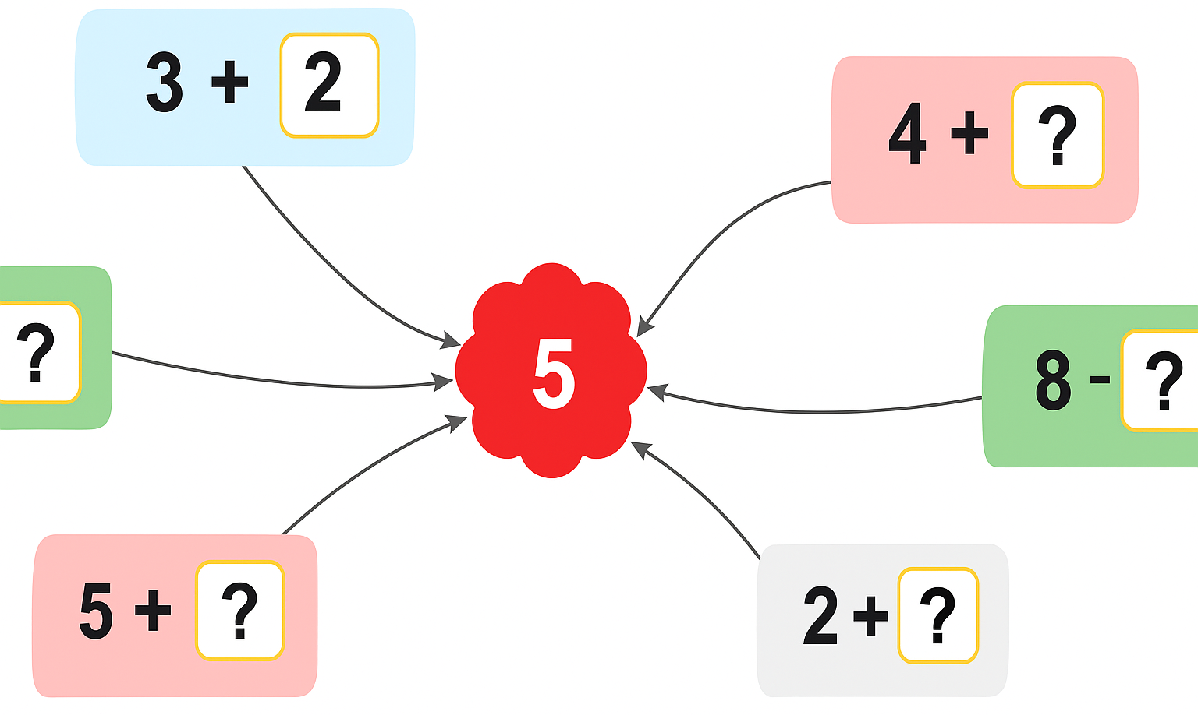

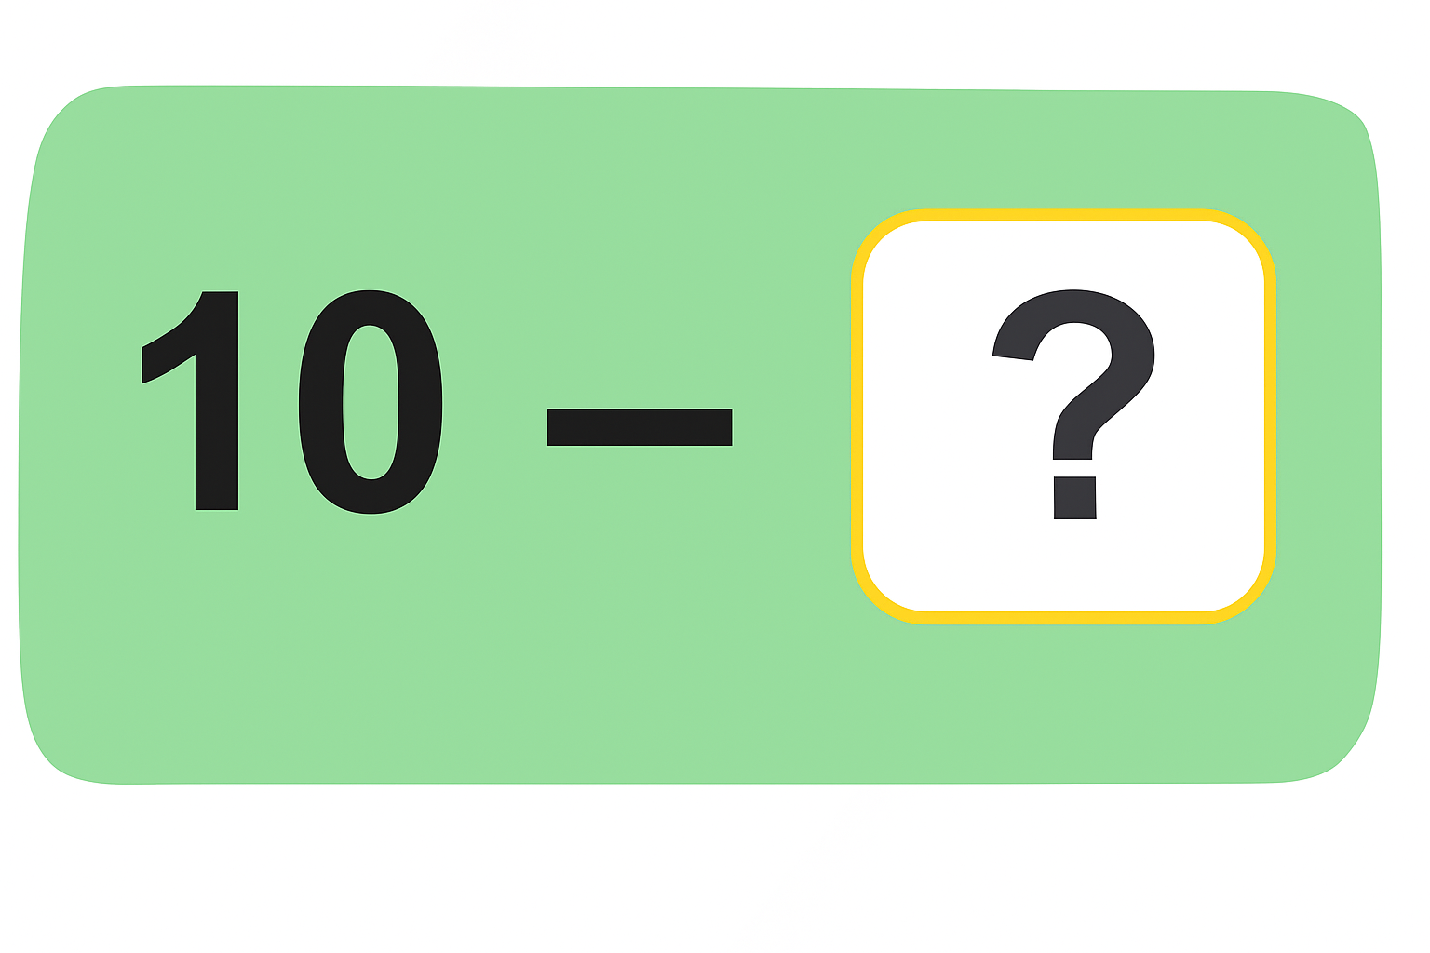
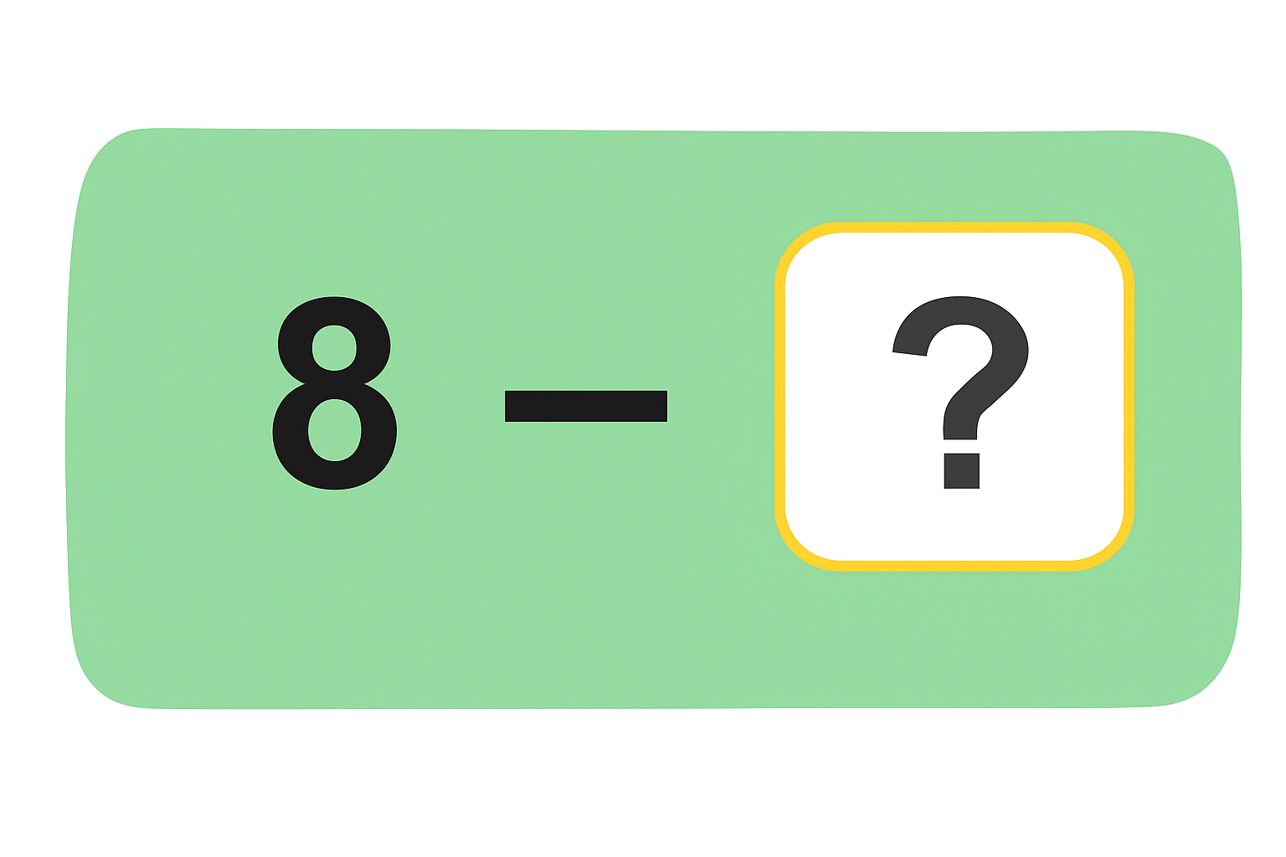


2
Số?

Slide 16
2
Số?
1
5
3
0
3

Slide 17


Slide 18
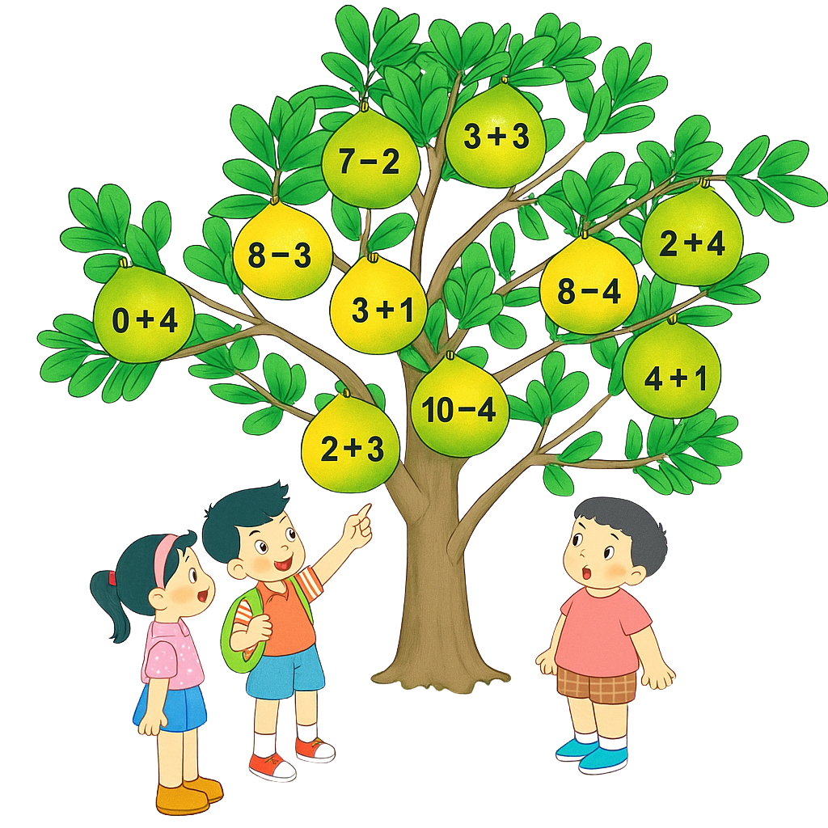
3
a) Tìm kết quả phép tính ghi trên mỗi quả bưởi?
b) Có mấy quả bưởi ghi phép tính có kết quả bằng 5?

Slide 19


Chia lớp thành 2 đội chơi, GV đưa bút cho 2 HS của 2 đội. 2 HS này sẽ lên điền kết quả vào trên mỗi quả bưởi và xuống đưa bút cho 1 bạn bất kì của đội mình, cứ tiếp tục cho đến khi thực hiện xong. Đội nào đúng và nhanh nhất sẽ là đội giành chiến thắng.

Slide 21
6
5
5
6
4
4
4
5
6
5
b) Có 4 quả bưởi ghi phép tính có kết quả bằng 5.

Slide 22

Ôn lại bảng cộng, trừ đã học.

Slide 23


